Slide 1
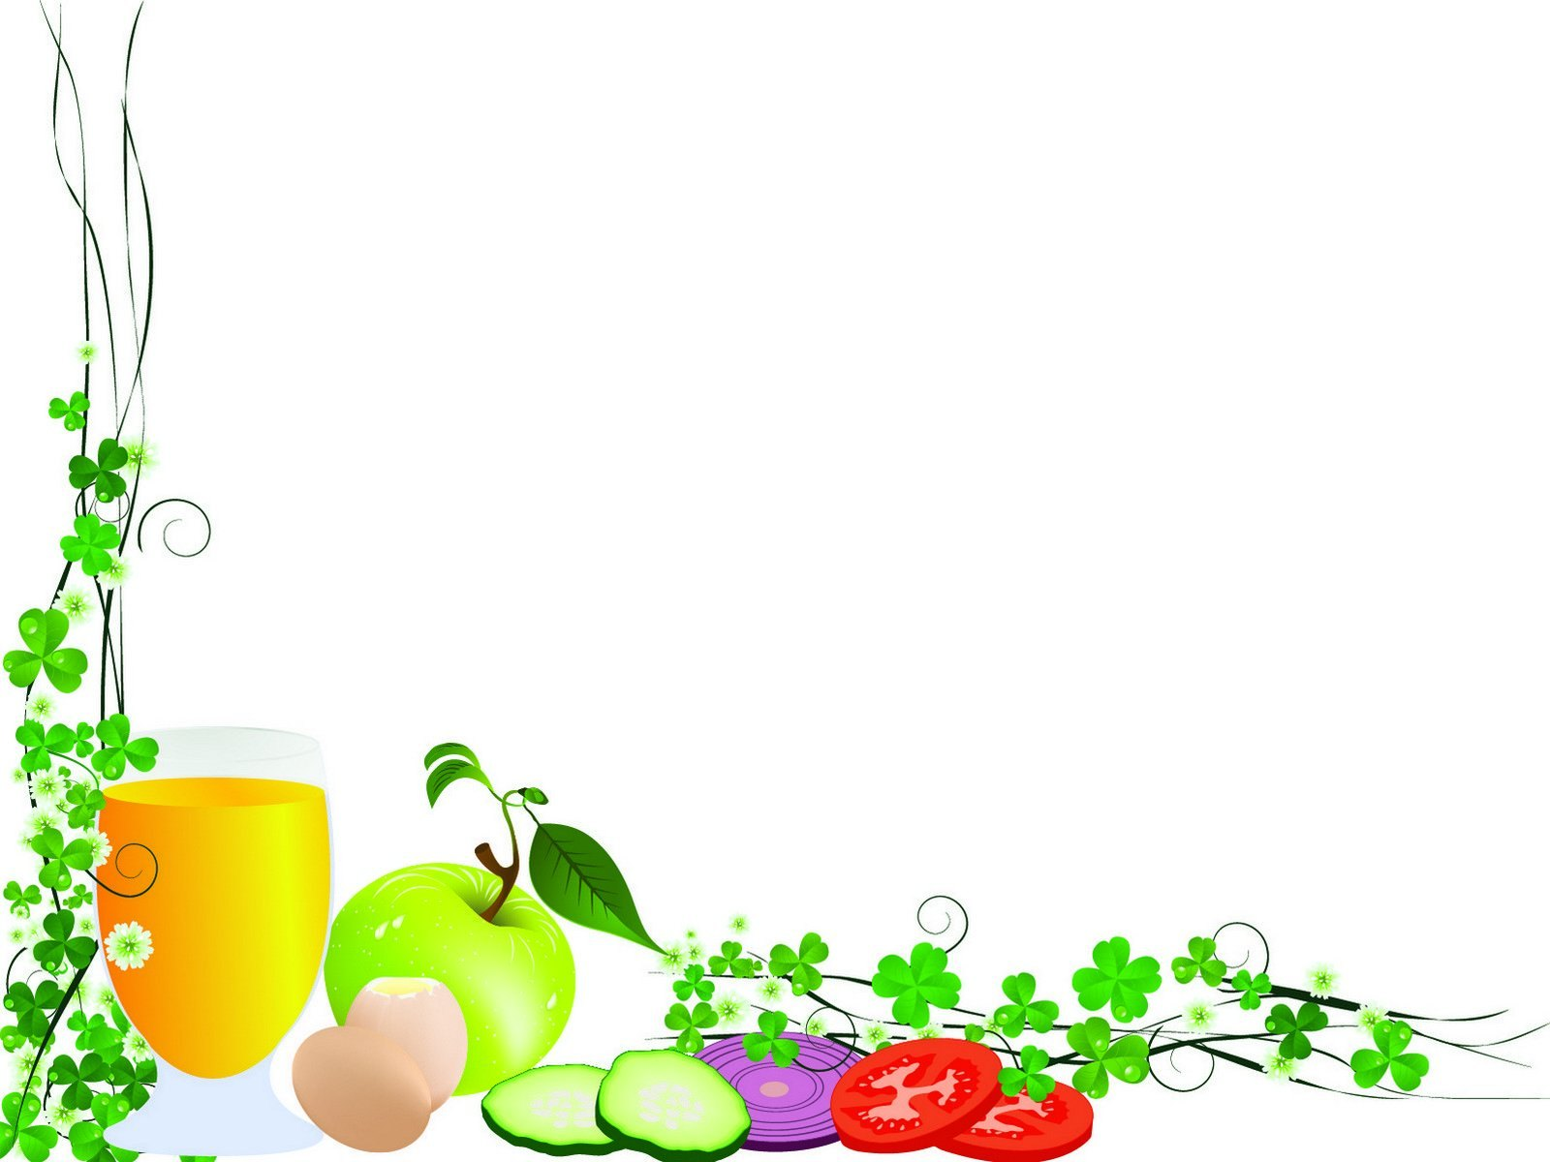
Профілактика захворювань незбалансованого харчування.
Харчові добавки.
Симптоми харчового отруєння.

Slide 2

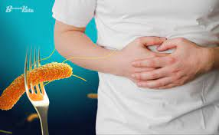
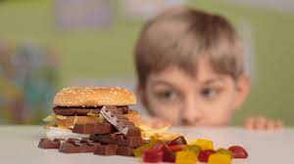
Пригадайте! Що таке раціональне харчування? Яке значення дієтичного харчування?
Небезпеки неякісного харчування.
Харчування — це провідний чинник збереження здоров'я людини, особливо коли йдеться про організм, що росте. У вашому віці найкраще харчуватися раціонально (за винятком випадків, коли стан здоров'я потребує спеціальних дієт, розроблених лікарем-дієтологом). А якщо харчування нераціональне й незбалансоване? До яких наслідків це може призвести? Про це поговоримо на уроці.

Slide 3
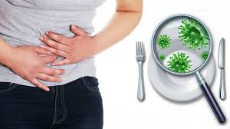
Наслідками нераціонального харчування є
захворювання шлунково-кишкового тракту (гастрити, виразка шлунка, запори, хвороби печінки),
ожиріння, алергічні реакції тощо.
Щоб харчування було корисним для здоров'я, не спричинило захворювань, небезпечних для життя, потрібно знати й виконувати подані нижче правила.

Slide 4
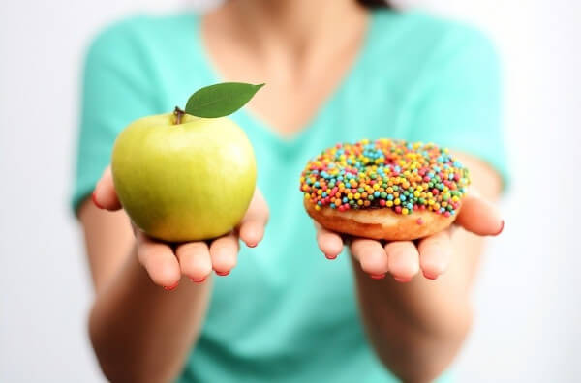
Продукти харчування мають бути свіжими, їжа — якісно приготованою.
У продуктах харчування не повинно бути шкідливих речовин.
Краще втриматися від частого вживання напівфабрикатів: продукти харчування мають бути натуральними.
Потрібно намагатися вживати більше свіжих овочів і фруктів, пити свіжі соки, молоко.
Не можна часто вживати смажену, печену, гостру, жирну та солону їжу.
До їжі треба додавати якомога менше соусів, кетчупів, гострих приправ, штучних харчових ароматичних добавок і барвників.
Не варто переїдати солодощів.

Slide 5
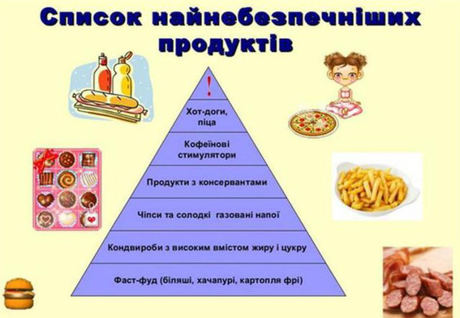
Негативні наслідки незбалансованого харчування.
У разі постійних порушень харчування виникають хвороби, які призводять до гальмування фізичного та психічного розвитку молодого організму, до зниження імунного й гуморального захисту та, як наслідок, до збільшення кількості інфекційних і неінфекційних захворювань, передчасного виснаження організму, а іноді й до смертельних випадків.

Slide 6
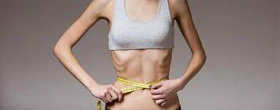
Дистрофія характеризується відхиленнями в рості й розвитку, зниженням опірності та виснаженням організму. Проявляється зменшенням маси тіла, послабленням тонусу м'язів, кволістю, підвищеною захворюваністю, порушенням фізичного та розумового розвитку, пригніченням роботи нервової системи (апатія, сонливість, погіршення успішності в школі). Інший тип дистрофії характеризується рівномірним відставанням у рості та масі тіла при задовільному харчуванні. Підліток за своїми показниками фізичного та розумового розвитку нагадує молодшого за віком.

Slide 7
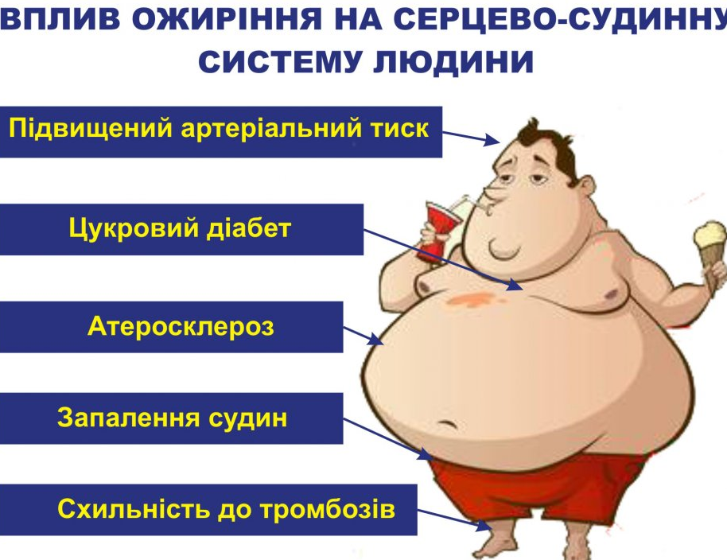
Ожиріння спричиняють надмірне харчування або деякі захворювання. У підлітків із надлишковою масою тіла (на 15 % більше від норми) послаблюється імунітет, часто порушується розвиток скелета та статеве дозрівання

Slide 8
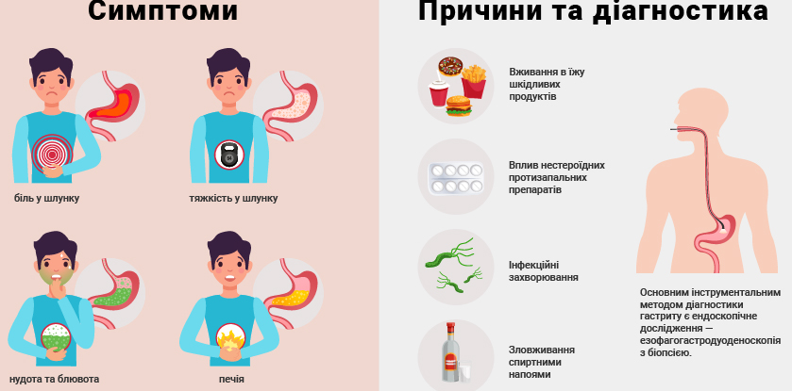
Хронічний гастрит — хронічне захворювання слизової оболонки шлунка. Одне з найпоширеніших захворювань у дітей і підлітків. Максимум захворюваності припадає на вік 7-14 років. (Поміркуйте, чому). Дівчата хворіють у 1,5 раза частіше за хлопців. Причини виникнення захворювання: порушення режиму харчування, інфекції, харчова алергія, гельмінти. При загостренні з'являється біль у ділянці шлунка або після вживання їжі, або натщесерце, печія, відчуття важкості, переповнення шлунка, нудота, іноді блювання, нестійкі випорожнення, знижений і вибірковий апетит. Профілактика: створення оптимальних умов для раціонального харчування, оптимізація режиму дня та рівня фізичних, психологічних та емоційних навантажень.

Slide 9
Гіповітамінози, або авітамінози, — це хворобливі стани, за яких у людини порушуються процеси травлення та всмоктування поживних речовин.
Недостатність вітаміну В2 — шкіра стає сухою, тріскається по краях губ, погіршується зір.
За нестачі вітаміну В12 в організмі можуть виникати тяжкі, навіть смертельні анемії (недокрів'я). Причина — неповноцінне харчування, зокрема відмова від уживання в їжу м'яса та печінки.
Нестача вітаміну С — неприємний запах із рота, кровоточивість ясен, зіркоподібні крововиливи, блідість, підвищена чутливість до холоду, кволість, млявість.
Нестача вітаміну А — світлобоязнь, блідість, сухість шкіри, нігтів, очей, схильність до гнійних уражень шкіри.
Нестача вітаміну Е — слабкість, порушення ходи.

Slide 10
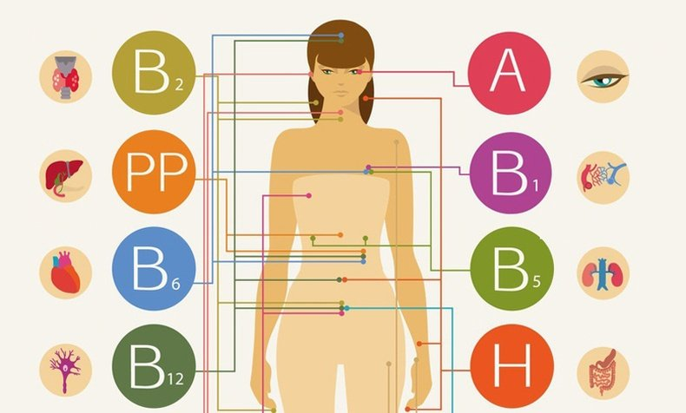

Slide 11
Проаналізуйте, чи дотримуються правил раціонального харчування ваші однолітки та чи може це призвести до виникнення хвороб.
Ситуація 1. Володимир завжди відмовляється від сніданку, проте дуже полюбляє їсти ввечері перед сном.
Ситуація 2. Оленка потай від батьків ігнорує домашні страви, замінюючи їх цукерками, тістечками, бутербродами й хот-догами.
Ситуація 3. Павло надає перевагу вживанню значної кількості газованих напоїв, які містять суміш води, цукру або замінника цукру, ароматизатора, харчового барвника.
Ситуація 4. Даринка готувалася до шкільної олімпіади й уживала тонізуючі напої в значній кількості протягом дня (кава, міцний чай, напої з горіха, кола тощо).

Slide 12
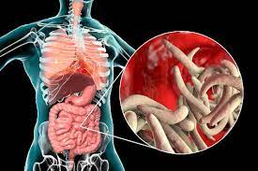
Найпоширеніші гострі інфекційні захворювання травних шляхів. Глисти (гельмінти) спричиняють порушення фізичного та розумового розвитку. Людина, яка страждає на глистяну хворобу, утрачає апетит, худне, стає кволою. У неї часто виникає нудота, блювання, запори та головний біль. Профілактика: боротьба з мухами, дотримання правил особистої гігієни.

Slide 13

Ботулізм — тяжке харчове отруєння, спричинене токсином мікроорганізмів. Найчастіше ботулізм реєструють там, де населення споживає значну кількість консервованих продуктів, особливо виготовлених у домашніх умовах. Характерною особливістю збудника ботулізму є його здатність розвиватися без доступу повітря (у герметичній упаковці). Можливою ознакою наявності хвороботворних бактерій у консервованих продуктах є здуття (бомбаж) консервованих банок унаслідок того, що в процесі своєї життєдіяльності ці бактерії виділяють значну кількість газу. Тому потрібно утримуватися від уживання в їжу консервів, якщо є бодай мінімальна підозра на здуття банки.

Slide 14

Сальмонельоз — харчове отруєння бактеріального походження, спостерігається тоді, коли людина вживала неякісні продукти — м'ясний фарш, курячі, а особливо качині яйця, холодець, річкову рибу, тістечка з вершковим кремом, майонез. Уже в першу добу після вживання виникає тяжке блювання, пронос, значно підвищується температура тіла.

Slide 15
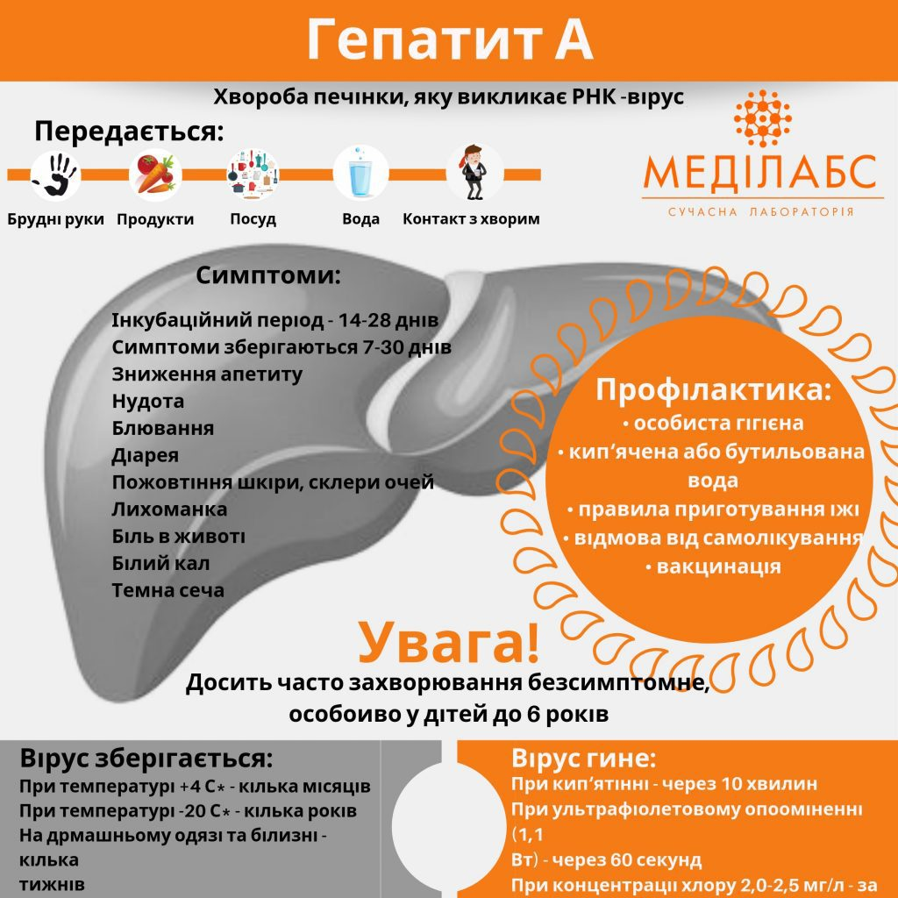
Хвороба Боткіна (гепатит А) — інфекційне захворювання з ураженням печінки, збудником якого є вірус. Джерело інфекції — лише людина. Передається через забруднені випорожненнями харчові продукти, воду, домашні речі, брудні руки, мухи також є переносниками вірусу гепатиту. Хвороба проявляється підвищенням температури, кволістю, появою нудоти, блюванням. Сеча темнішає, а кал знебарвлюється, через декілька днів з'являється жовтяниця. Профілактика: контроль за харчуванням і водопостачанням, боротьба з мухами, дотримання правил особистої гігієни.

Slide 16
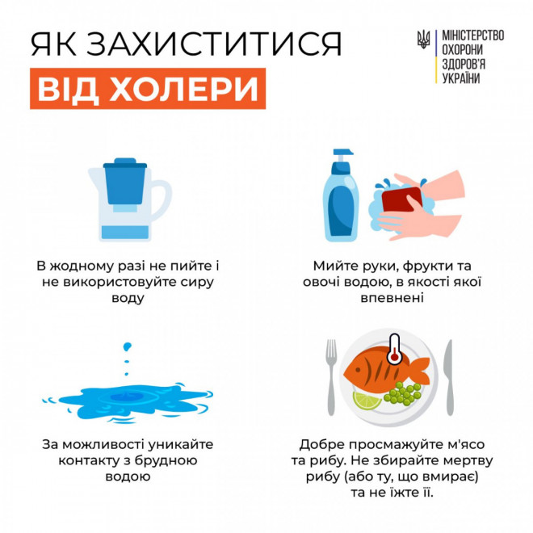
Холера — гостре інфекційне захворювання з групи особливо небезпечних інфекційних захворювань. Збудником холери є холерний вібріон, який за сприятливих умов може існувати у воді й на харчових продуктах протягом одного-двох місяців. На холеру хворіє лише людина. Сприйнятливість людини до захворювання дуже велика. Заразитися можна під час уживання забрудненої холерним вібріоном води або харчових продуктів. Найхарактернішими симптомами холери є сильний пронос, що супроводжується блюванням і судомами. Лікують це захворювання лише в лікарні з дотриманням особливих протиепідемічних санітарних заходів.

Slide 17
Запам'ятайте!
У разі виникнення згаданих хвороб потрібно негайно звернутися по допомогу до лікаря. Самолікування неприпустиме! Тяжкими наслідками невчасного звернення до медиків можуть бути хронічні хвороби, інвалідність і смерть.
Як потрібно діяти, щоб запобігти гострим інфекційним захворюванням травних шляхів:
мити руки перед уживанням їжі та після відвідування вбиральні;
промивати великою кількістю води овочі, фрукти та ягоди;
не допускати контакту харчових продуктів з мухами;
дотримуватися правильної кулінарної обробки їжі;
не порушувати правил зберігання харчових продуктів;
не купатися та не пити воду з невідомих водойм.

Slide 18
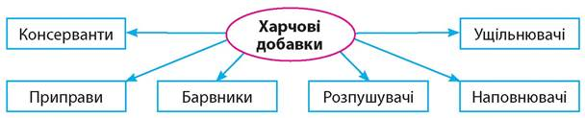
Харчові добавки — це хімічні речовини, що додаються до харчових продуктів для поліпшення їхнього смаку, підвищення поживної цінності або запобігання псуванню продукту під час зберігання.
Для чого ж потрібні всі ці добавки? Опишемо основні з них.

Slide 19
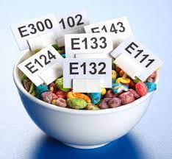
Є харчові добавки, які включають у себе жири, вуглеводи, білки й клітковину, а також майже всі мікроелементи та вітаміни. Вони покращують якісний склад їжі.
Добавки, що зберігають свіжість, додають до олій і до пакувальних матеріалів, щоб запобігти згіркненню олії.
Добавки-консерванти призначені для того, щоб довгий час зберігати продукти придатними до вживання. Вони містять речовини, які вбивають мікробів або не дають їм розмножуватися. Із найдавніших часів люди використовували із цією метою сіль, цукор, кислоти й дим, у якому продукти коптили. Як консерванти для фруктів та овочів використовують бензоат Натрію й бензоат Калію. Багато продуктів консервують за допомогою оцтової кислоти (оцту).

Slide 20
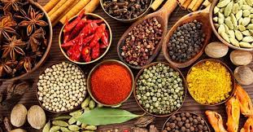
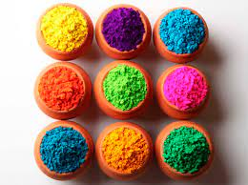
Прянощі допомагають змінити смак їжі. Є природні прянощі, але більшість із тих,
якими користуються сьогодні,— це суміші, що складаються із синтетичних речовин.
Барвники надають продуктам, які пройшли термічну обробку, більш привабливого вигляду. Барвники поділяються на дві
основні групи: природні й синтетичні.
Краще, звичайно, використовувати
природні барвники.

Slide 21

Ми перелічили харчові добавки, які додають виробники. Але є ще такі харчові добавки, які використовуються індивідуально. Різні виробники можуть пропонувати свої харчові добавки для повсякденного харчування. Стверджують, що ці добавки можуть сприяти схудненню, використовуватися для профілактики будь-яких захворювань і навіть їх лікування. Уживати ці харчові добавки можна лише після консультації з лікарем, який добре обізнаний про стан здоров’я людини. Для підлітка, який раціонально харчується, такі харчові добавки зовсім не потрібні.

Slide 22
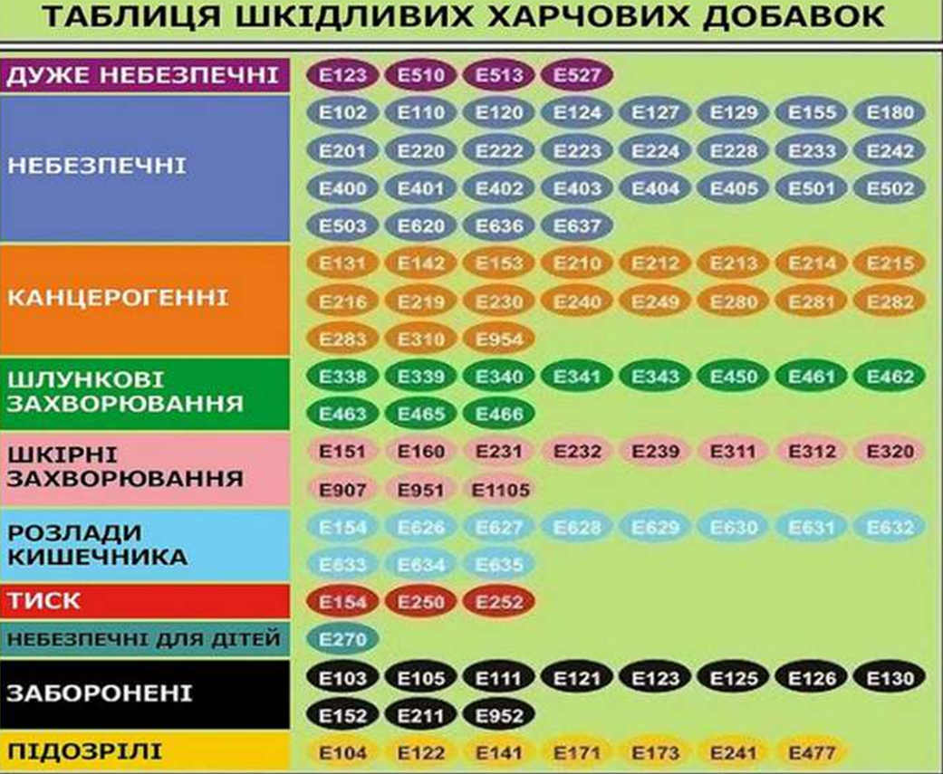
Якість їжі пов’язана з її складом. Так, у їжі можуть міститися речовини, які не є корисними для вашого організму. Усілякі консерванти, барвники, смакові добавки — це зовсім не те, що потрібно для зростання та розвитку підлітка. Їжа може бути дуже жирною, занадто гострою або дуже солоною для вас. Це також слід ураховувати.

Slide 23
Домедична допомога при харчових отруєннях і кишкових інфекціях.
Харчові отруєння зазвичай спричиняють неякісні та неправильно приготовлені харчові продукти або коли порушені умови й терміни їхнього зберігання.
Симптоми харчових отруєнь. Перші симптоми можуть виявитися вже через декілька годин після вживання неякісного харчового продукту. Іноді симптоми захворювання з'являються через декілька діб. Захворювання починається раптово. Виникає загальне нездужання, нудота, блювання, біль у животі, пронос. Сильне отруєння токсинами може призвести до непритомності й навіть до смерті.

Slide 24
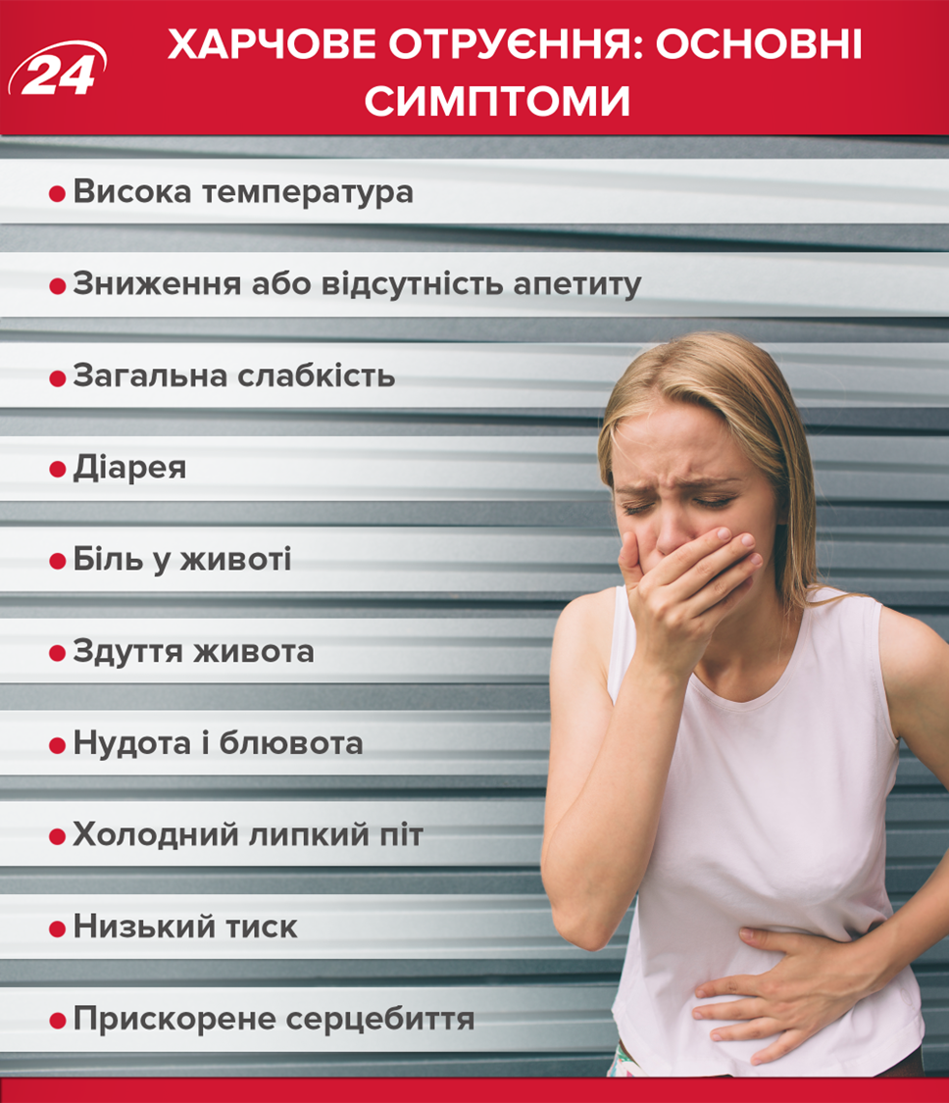

Slide 25
Домедична допомога хворому.
1. Потрібно покликати на допомогу дорослих, викликати «швидку допомогу» (103).
2. Негайно промити шлунок. Для цього рекомендується випити багато теплої води (1,5-2 л), щоб спричинити блювання. Промивати шлунок можна слабким розчином кухонної солі (1 чайна ложка на 1 л води). Промивати шлунок потрібно до «чистої води».
3. Якщо хворий самостійно може блювати, йому також треба давати багато пити для виведення токсинів з організму.
4. Для виведення інфекції з кишечнику хворому необхідно дати декілька таблеток активованого вугілля й проносне.
5. Хворого потрібно зігріти, обклавши грілками.
6. Подальшу спеціалізовану допомогу хворий має отримати в лікарні.
7. Необхідно пам'ятати про те, що всі особи, які вживали підозрілі продукти, мають одну-дві доби перебувати під наглядом спеціалістів. Якщо з'являються симптоми недуги, хворого треба відправити до лікарні.

Slide 26
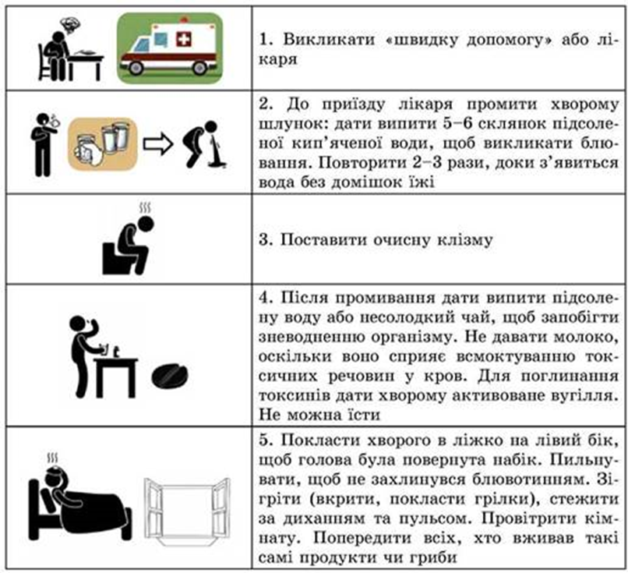

Slide 27
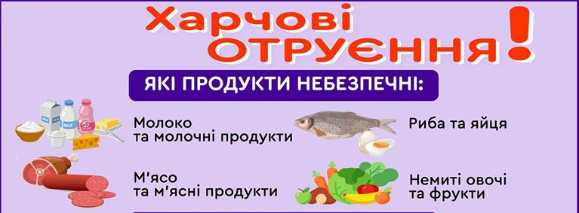
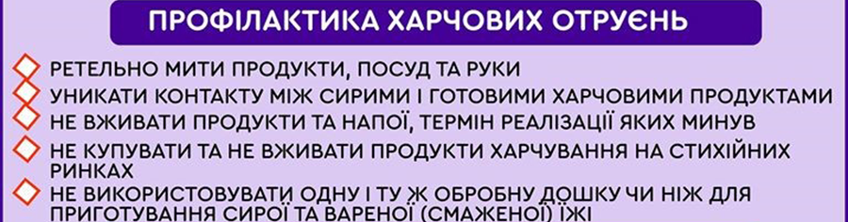
Потрібно пам'ятати, що причинами харчових отруєнь є:
неякісні продукти харчування;
неправильно приготовлені продукти харчування;
порушення умов зберігання продуктів харчування;
порушення санітарно-гігієнічних норм.

Slide 28
Як потрібно харчуватися. Нам уже відомо, що харчуватися треба регулярно, збалансовано, доцільно й раціонально. Що потрібно врахувати, щоб нормально працював шлунок і кишківник, краще засвоювалися поживні речовини?
Насамперед треба пам'ятати, що підліткам необхідно харчуватися 3-4 рази на день з інтервалами між уживанням їжі приблизно 3-4 год. Потрібно намагатися їсти в один і той самий час. Важливо дотримуватися правильного розподілу кількості їжі, яка вживається за день. Так, снідати потрібно досить добре, щоб забезпечити організм енергією на день, на обід необхідно з'їдати майже половину денної норми їжі, на підвечірок можна тільки перекусити, вечеря також має бути легкою, щоб не перевантажувати організм на ніч, оскільки процес травлення потребує певного часу.

Slide 29



